Slide 1
Evolution des supports commerciaux
SELECTION

Slide 2
COUV

Slide 3
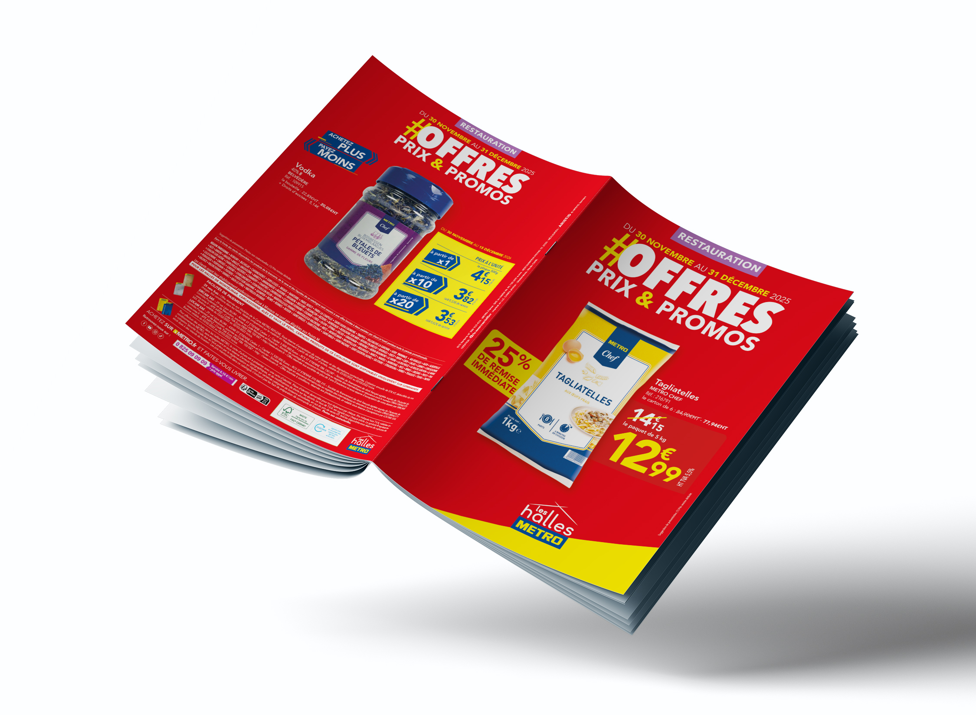

Slide 4
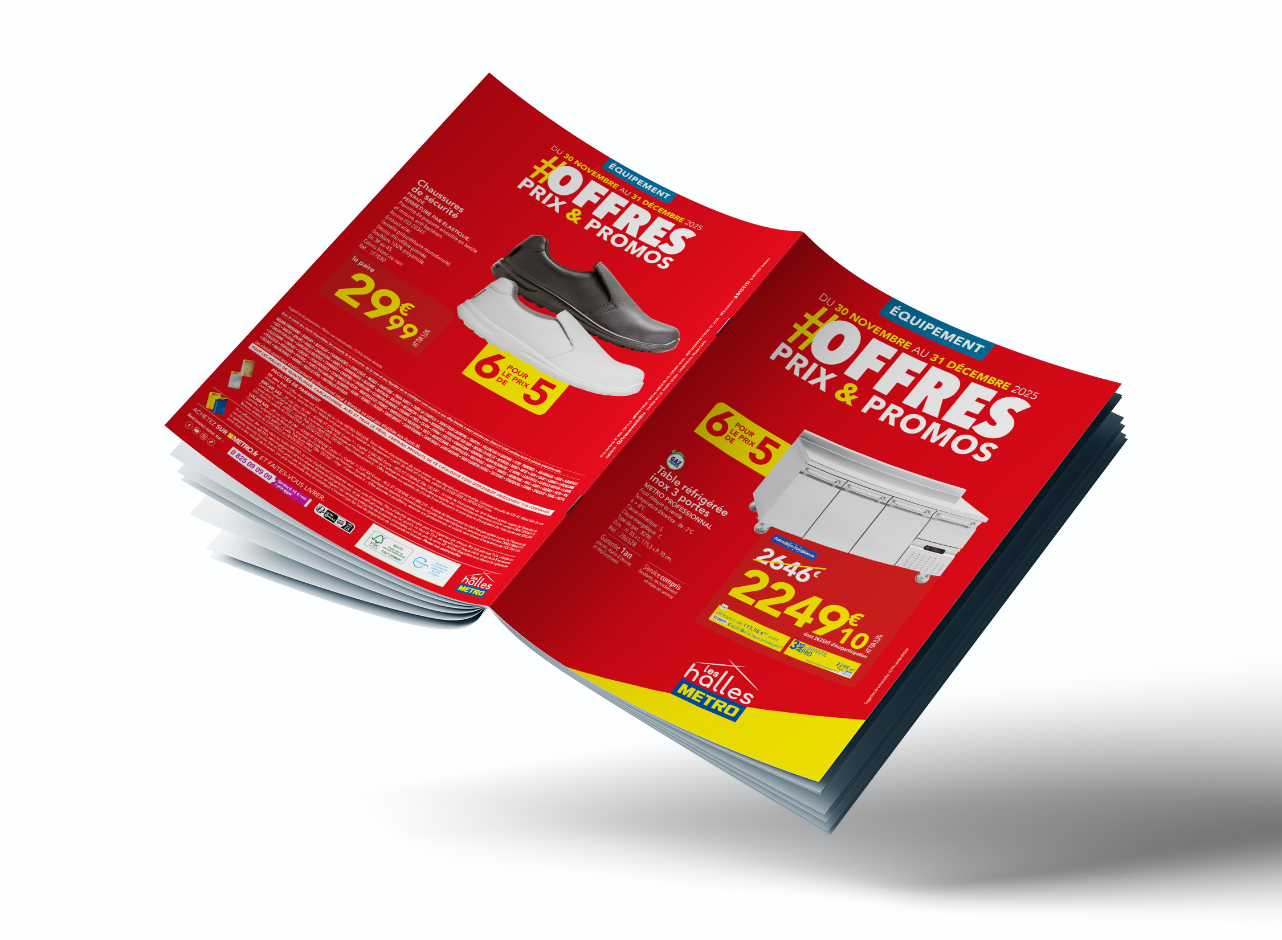

Slide 5

Notes:
Changement nom -> on est plus sur #selection mais #offres prix&promos
Métier en haut de couv dans une barrette dans la couleur du métier
A2PM en sélection et possiblement en Der

Slide 6
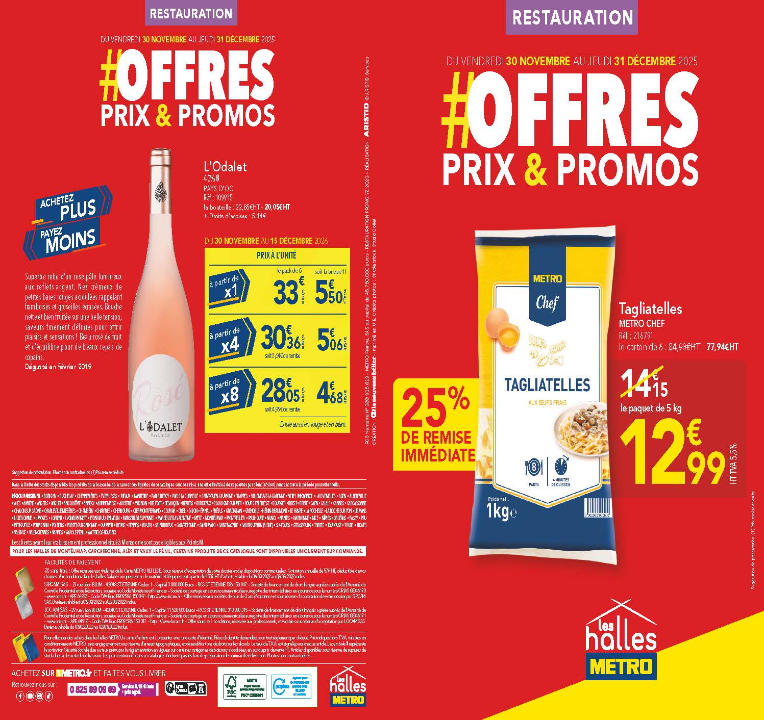
Notes:
A2PM en sélection et possiblement en Der sur 2 colonnes de prix

Slide 7


Slide 8


Slide 9
Intérieur

Slide 10
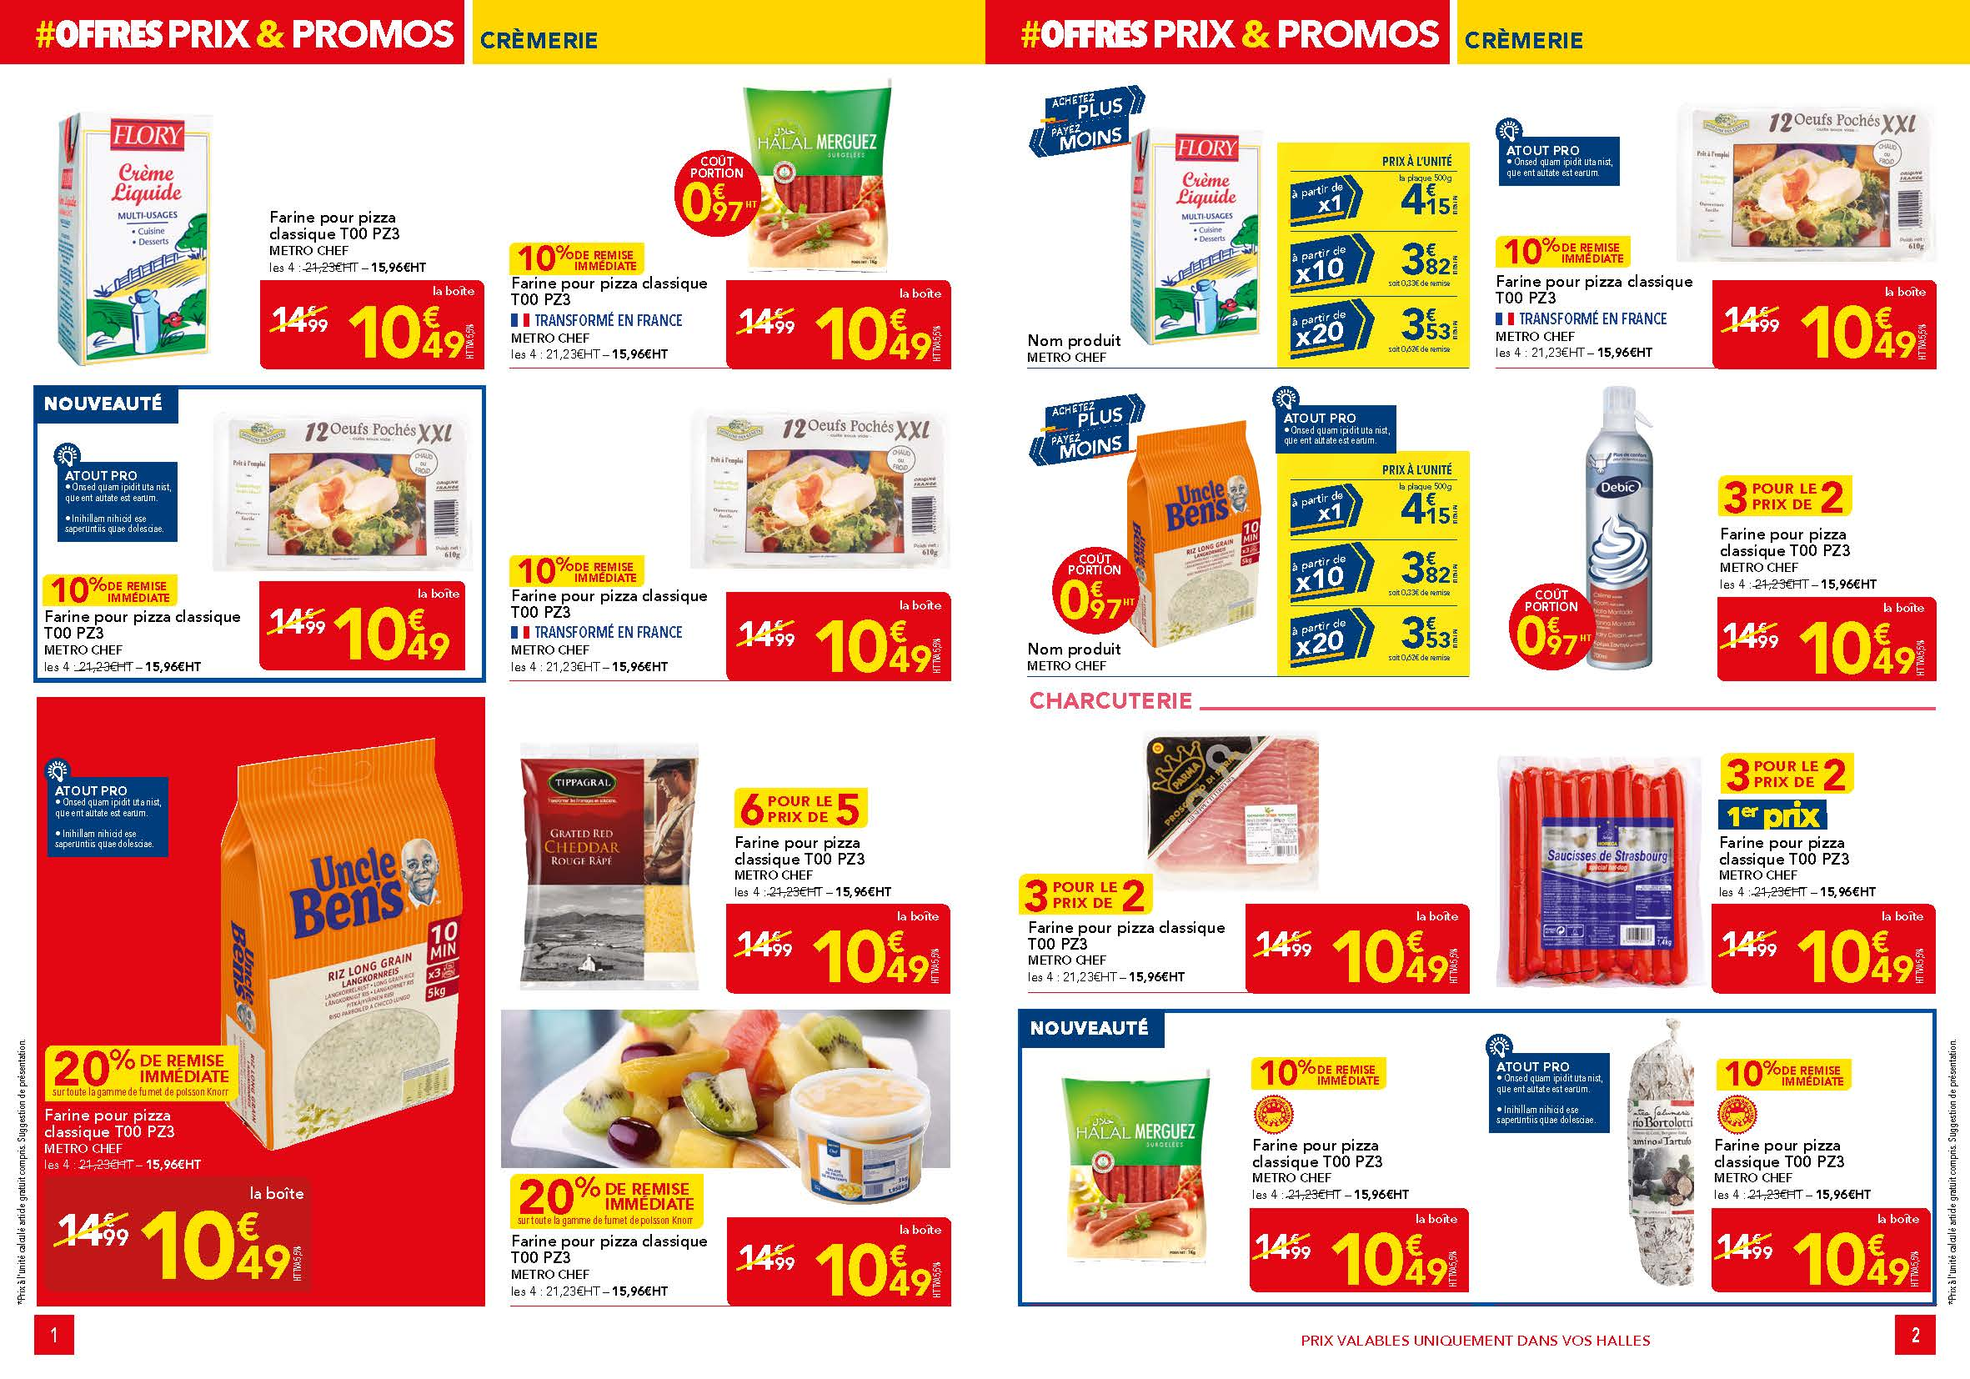

Slide 11
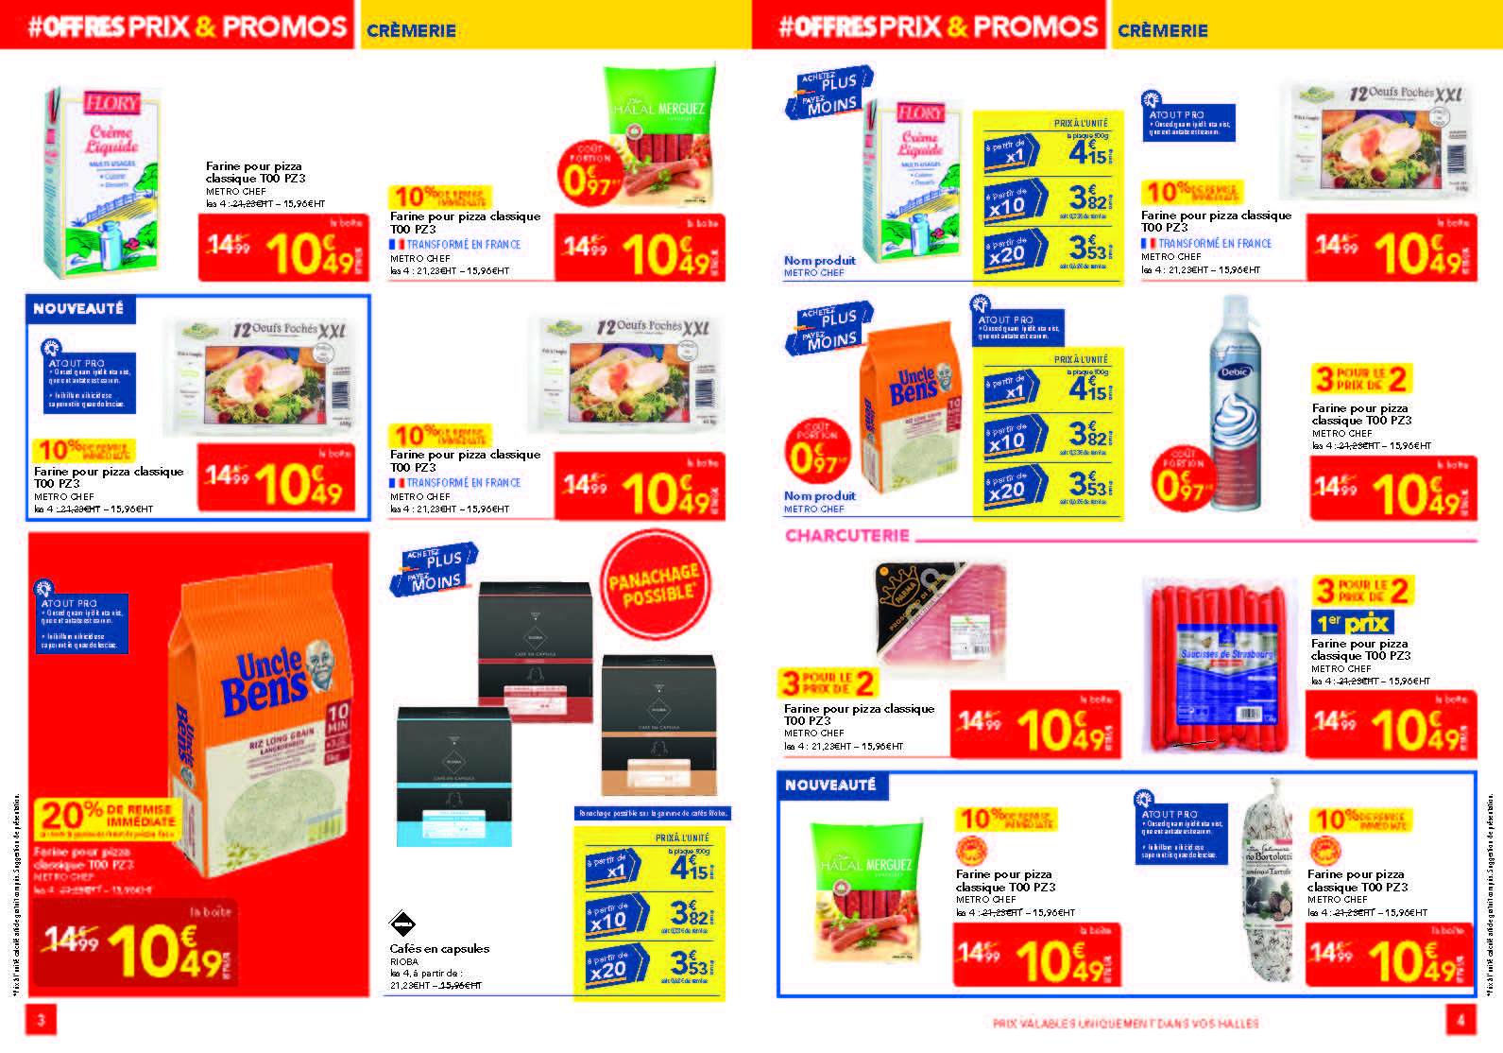

Slide 12
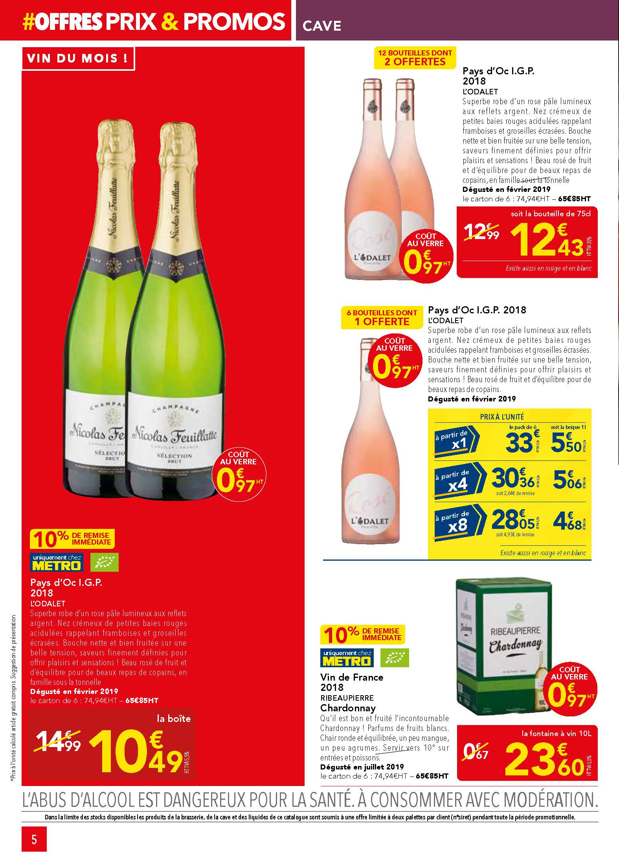
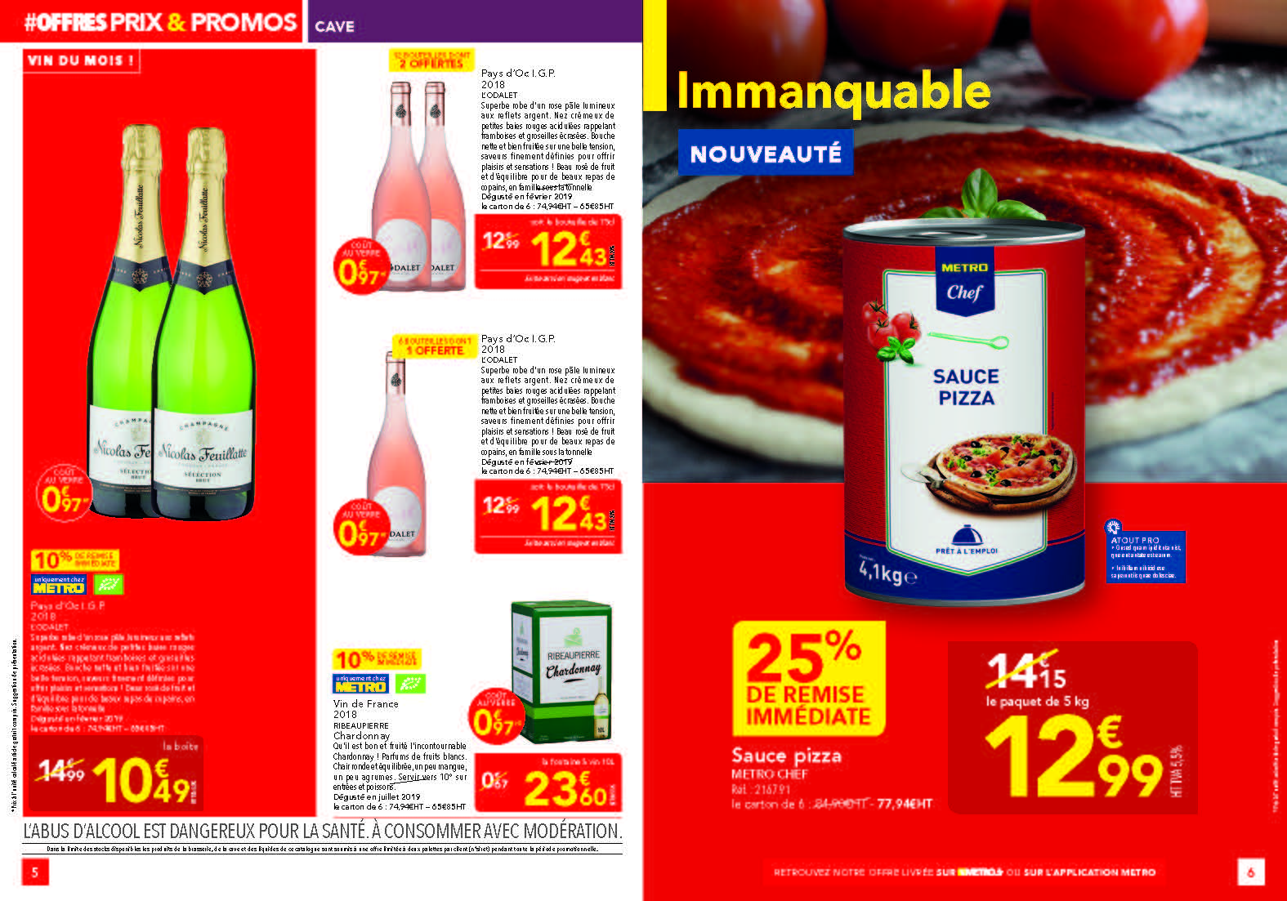
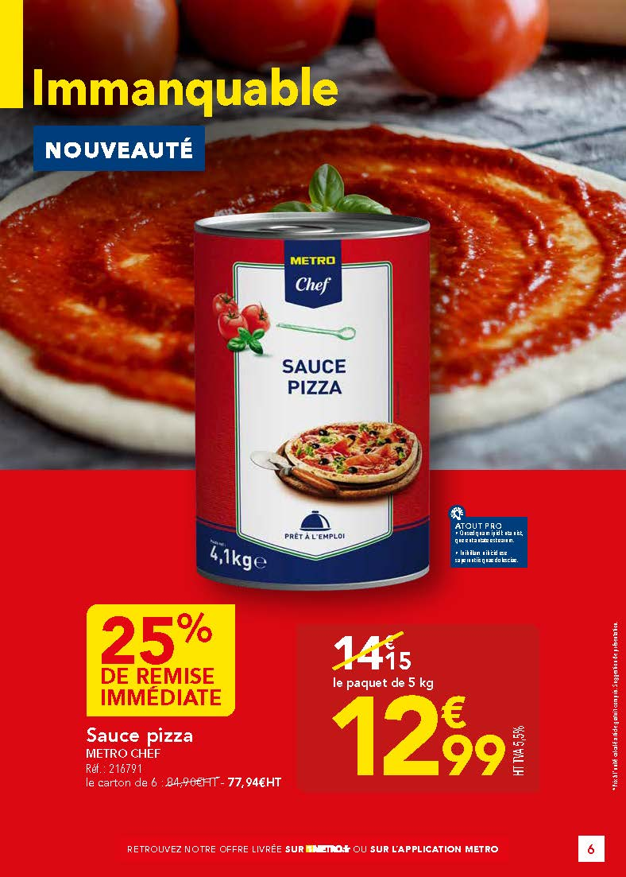

Slide 13
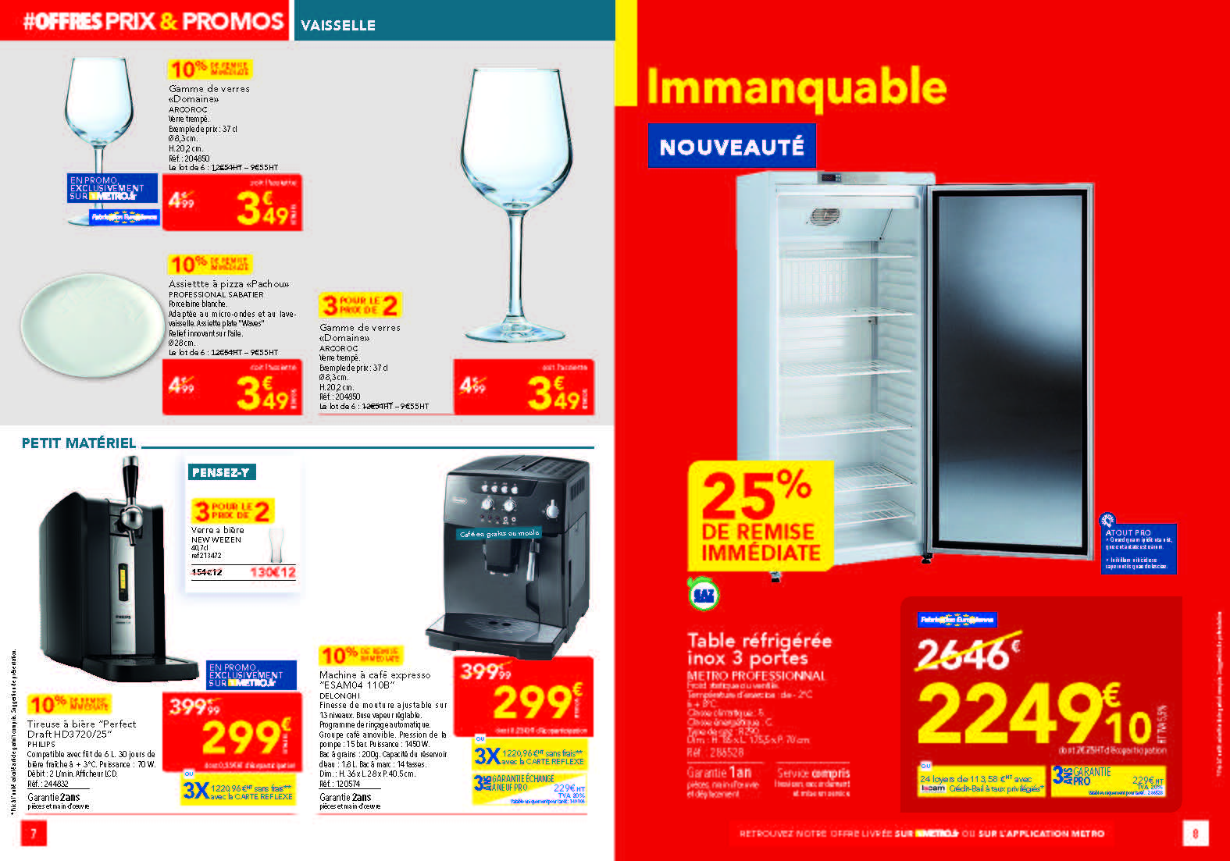
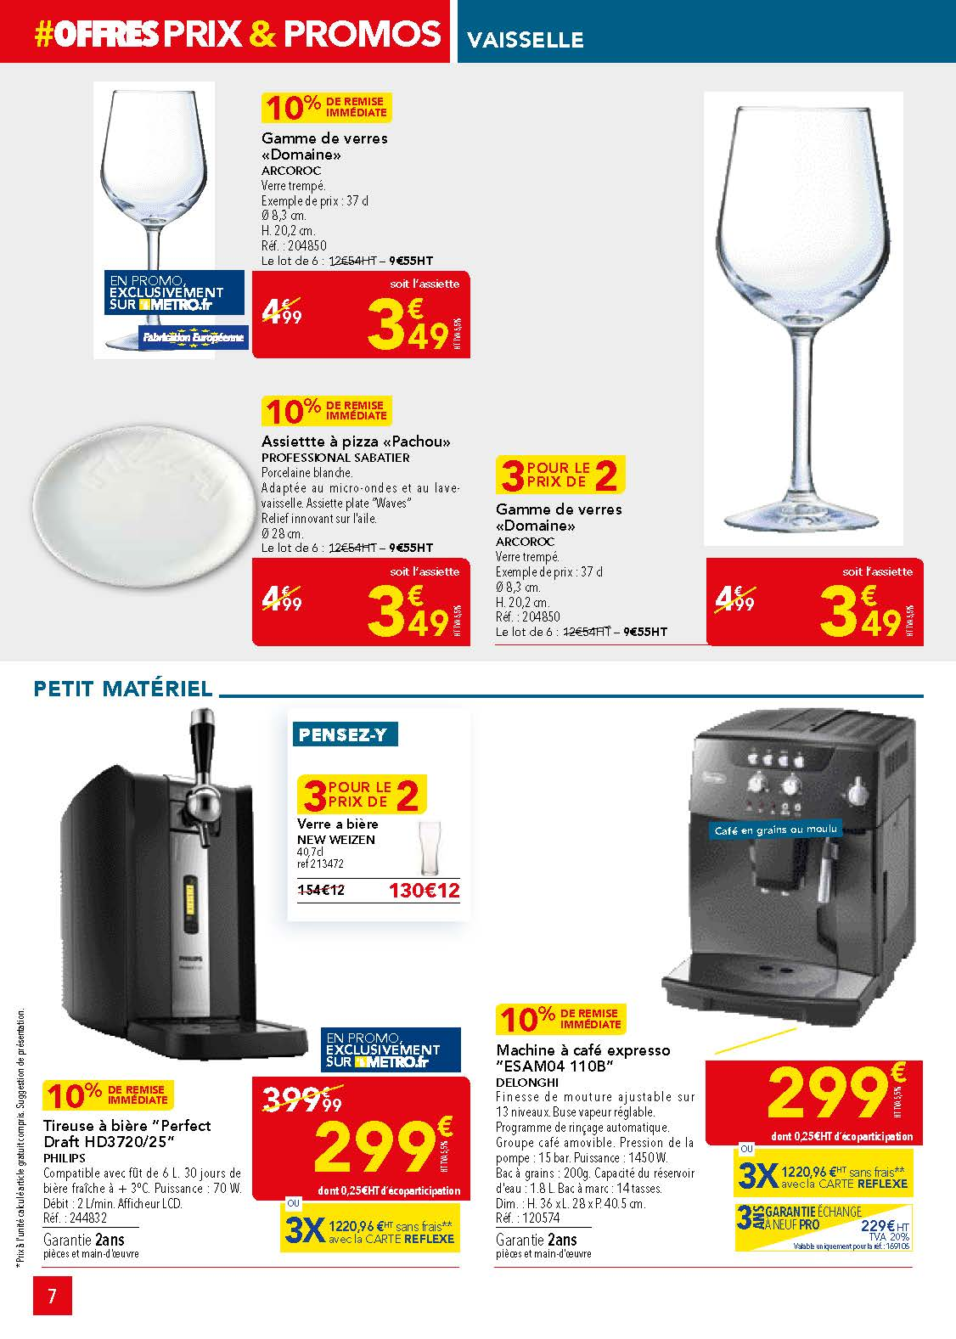
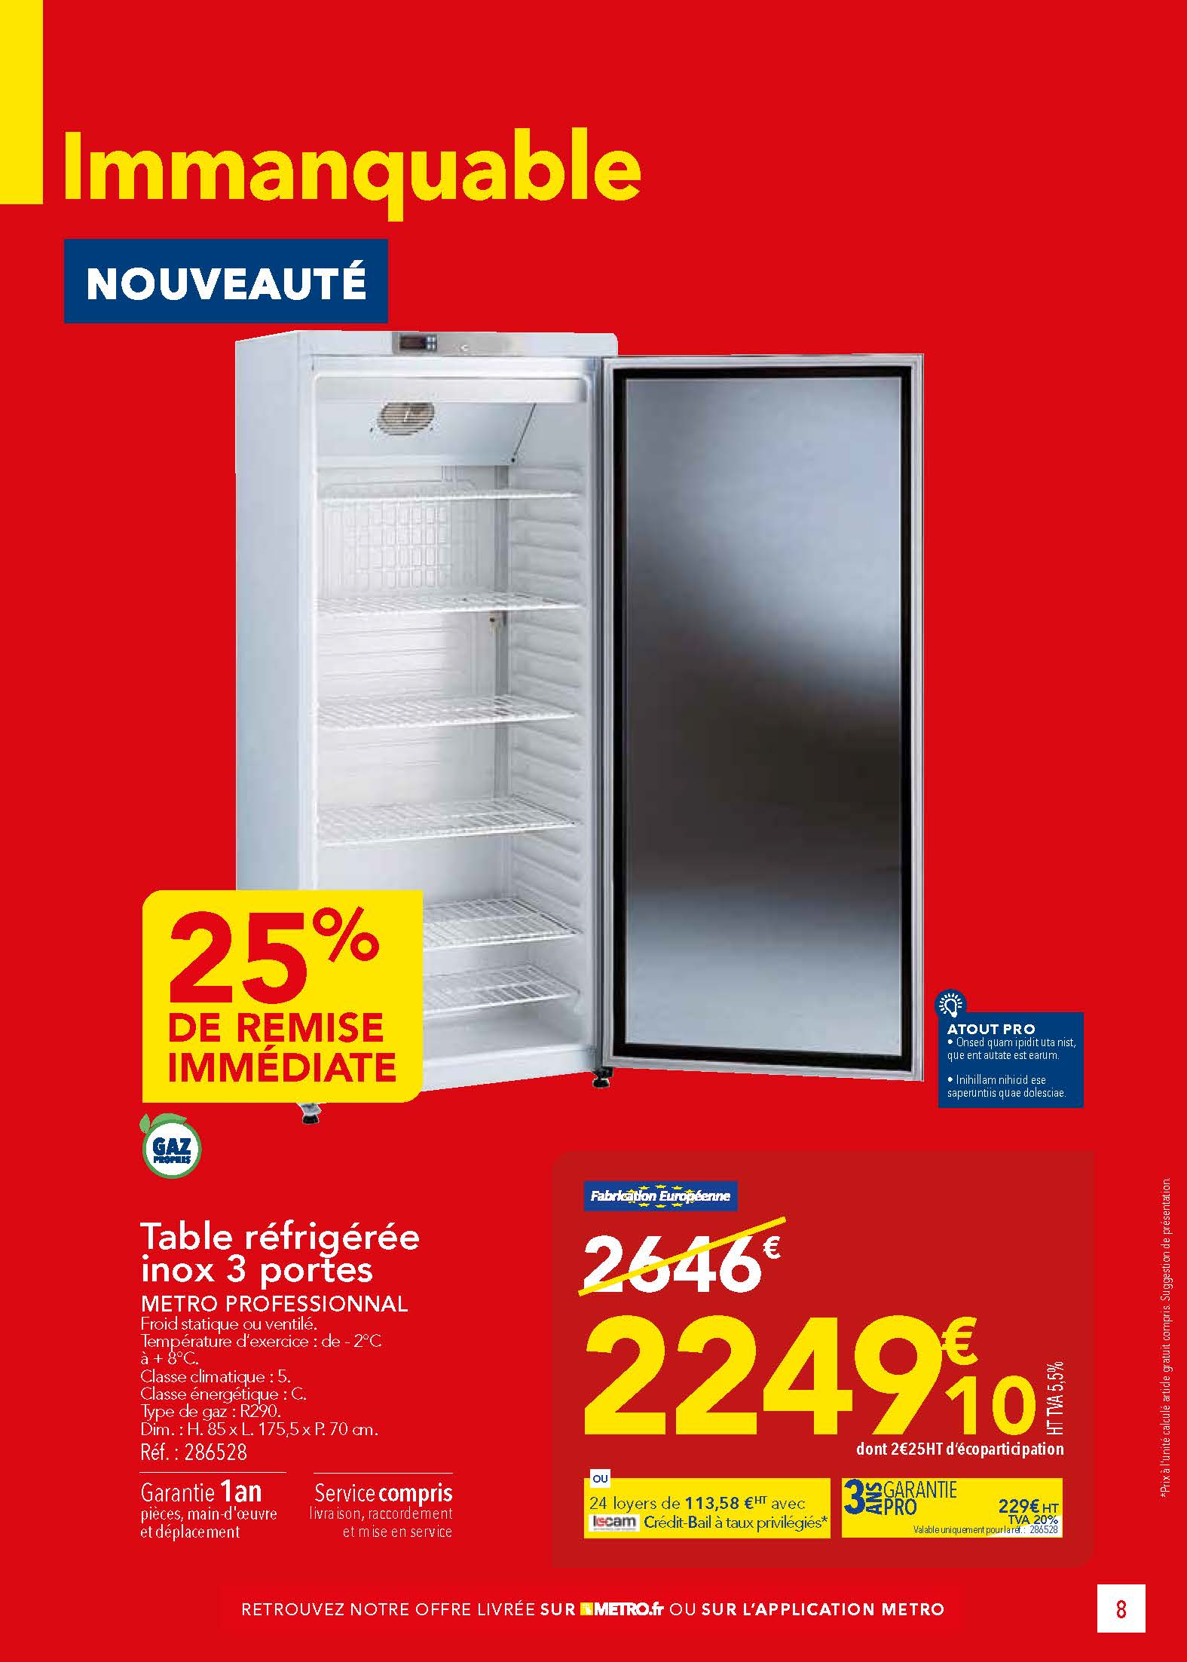

Slide 15
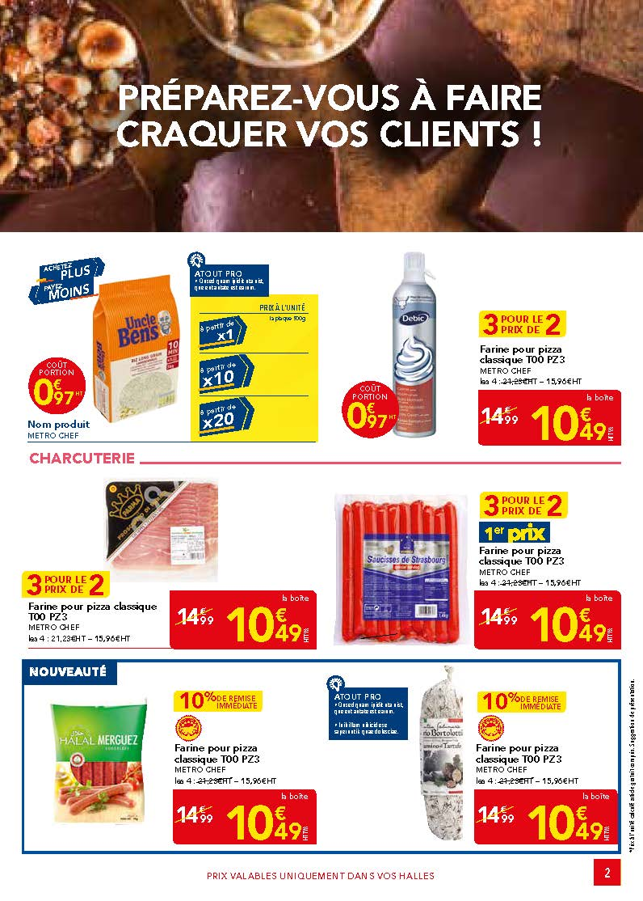

Slide 16
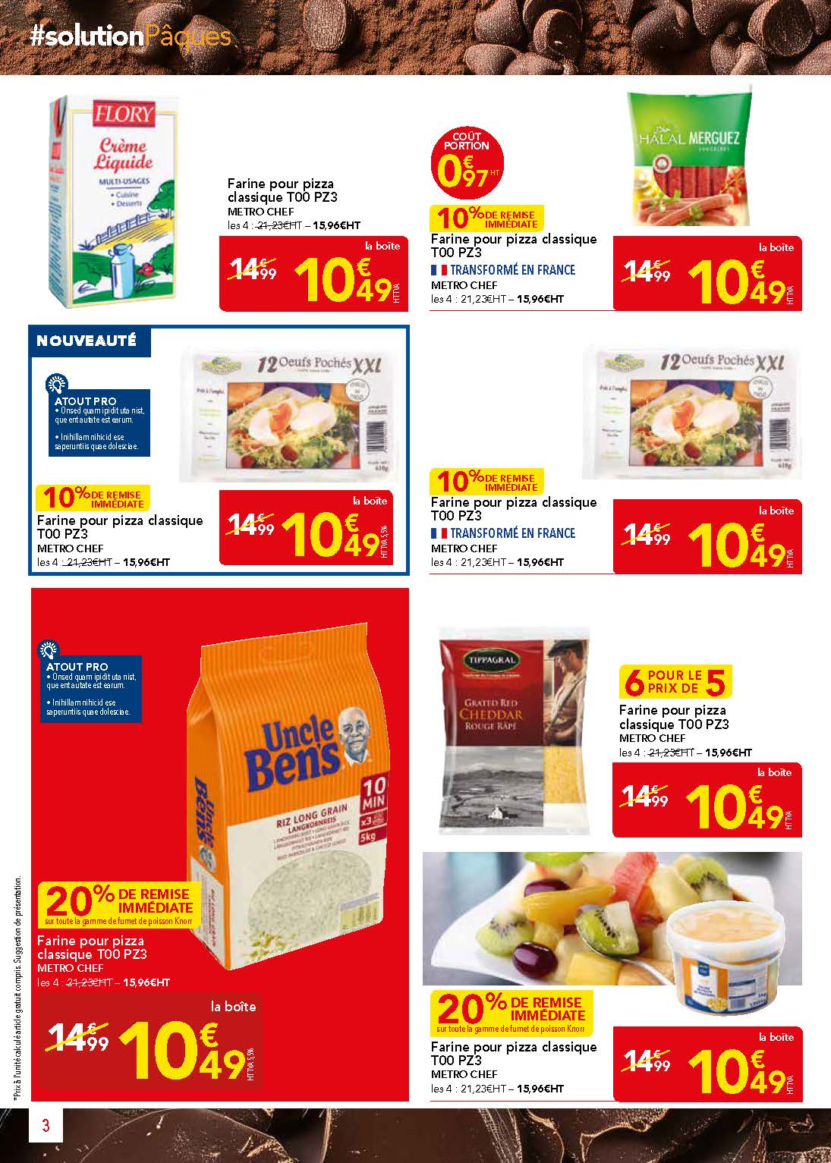
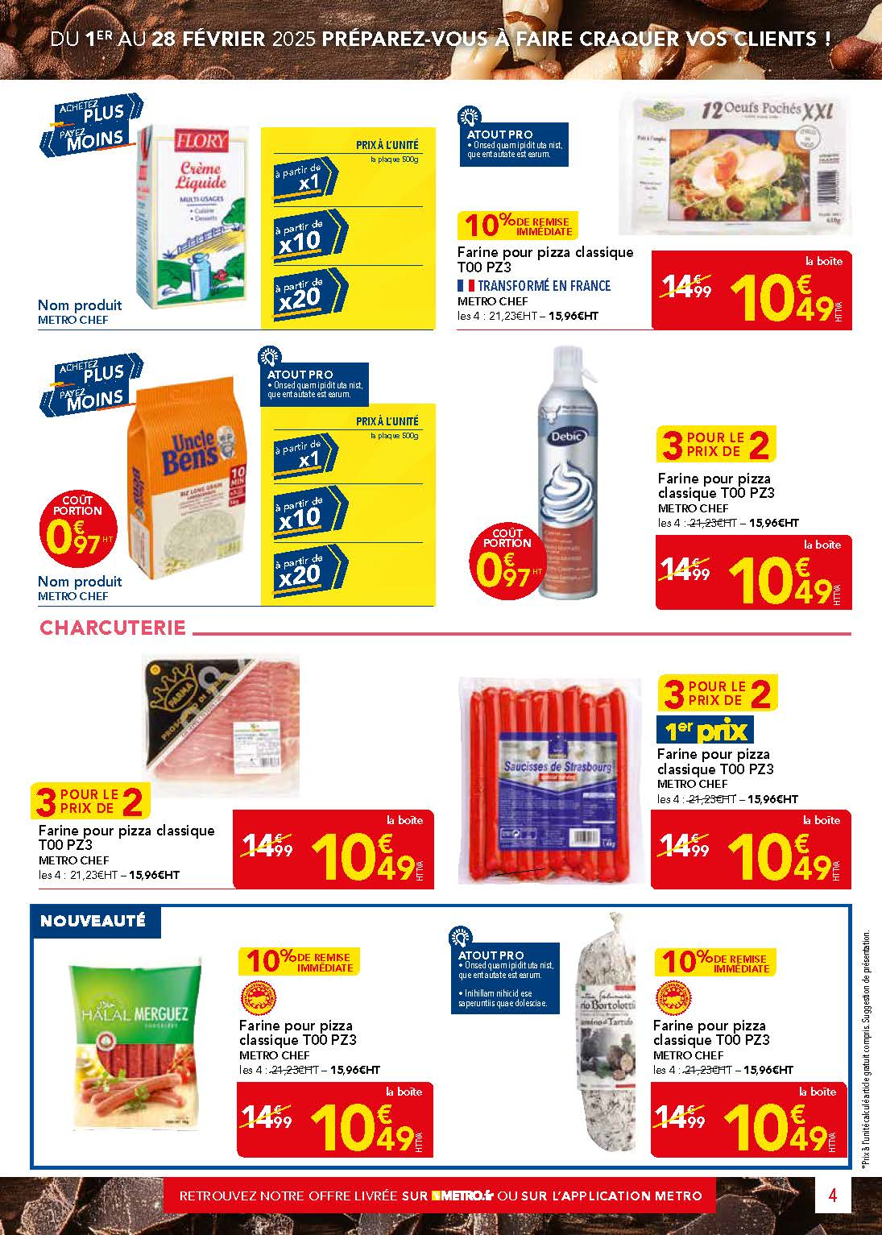

Slide 17
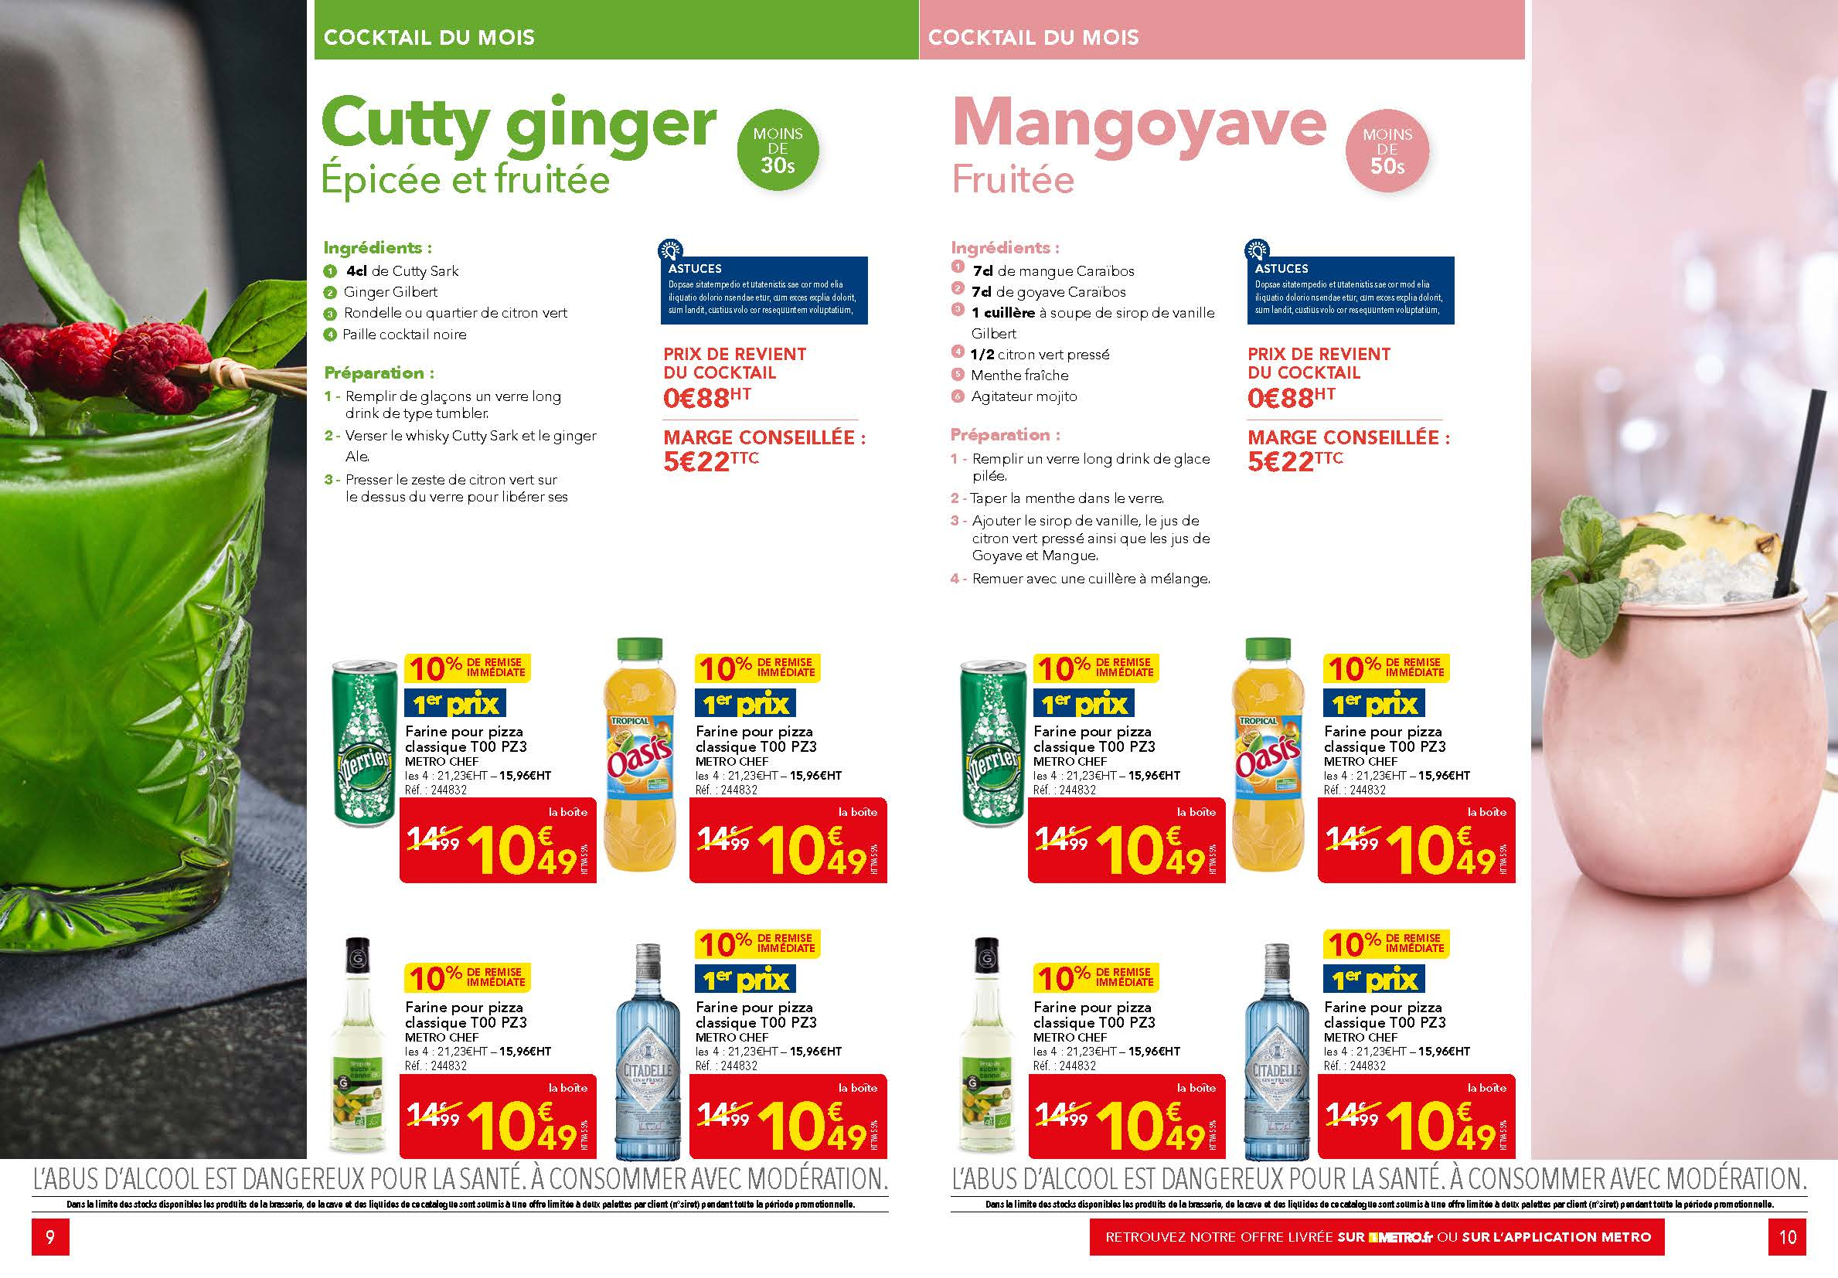

Slide 18
Détails pages intérieures

Slide 19
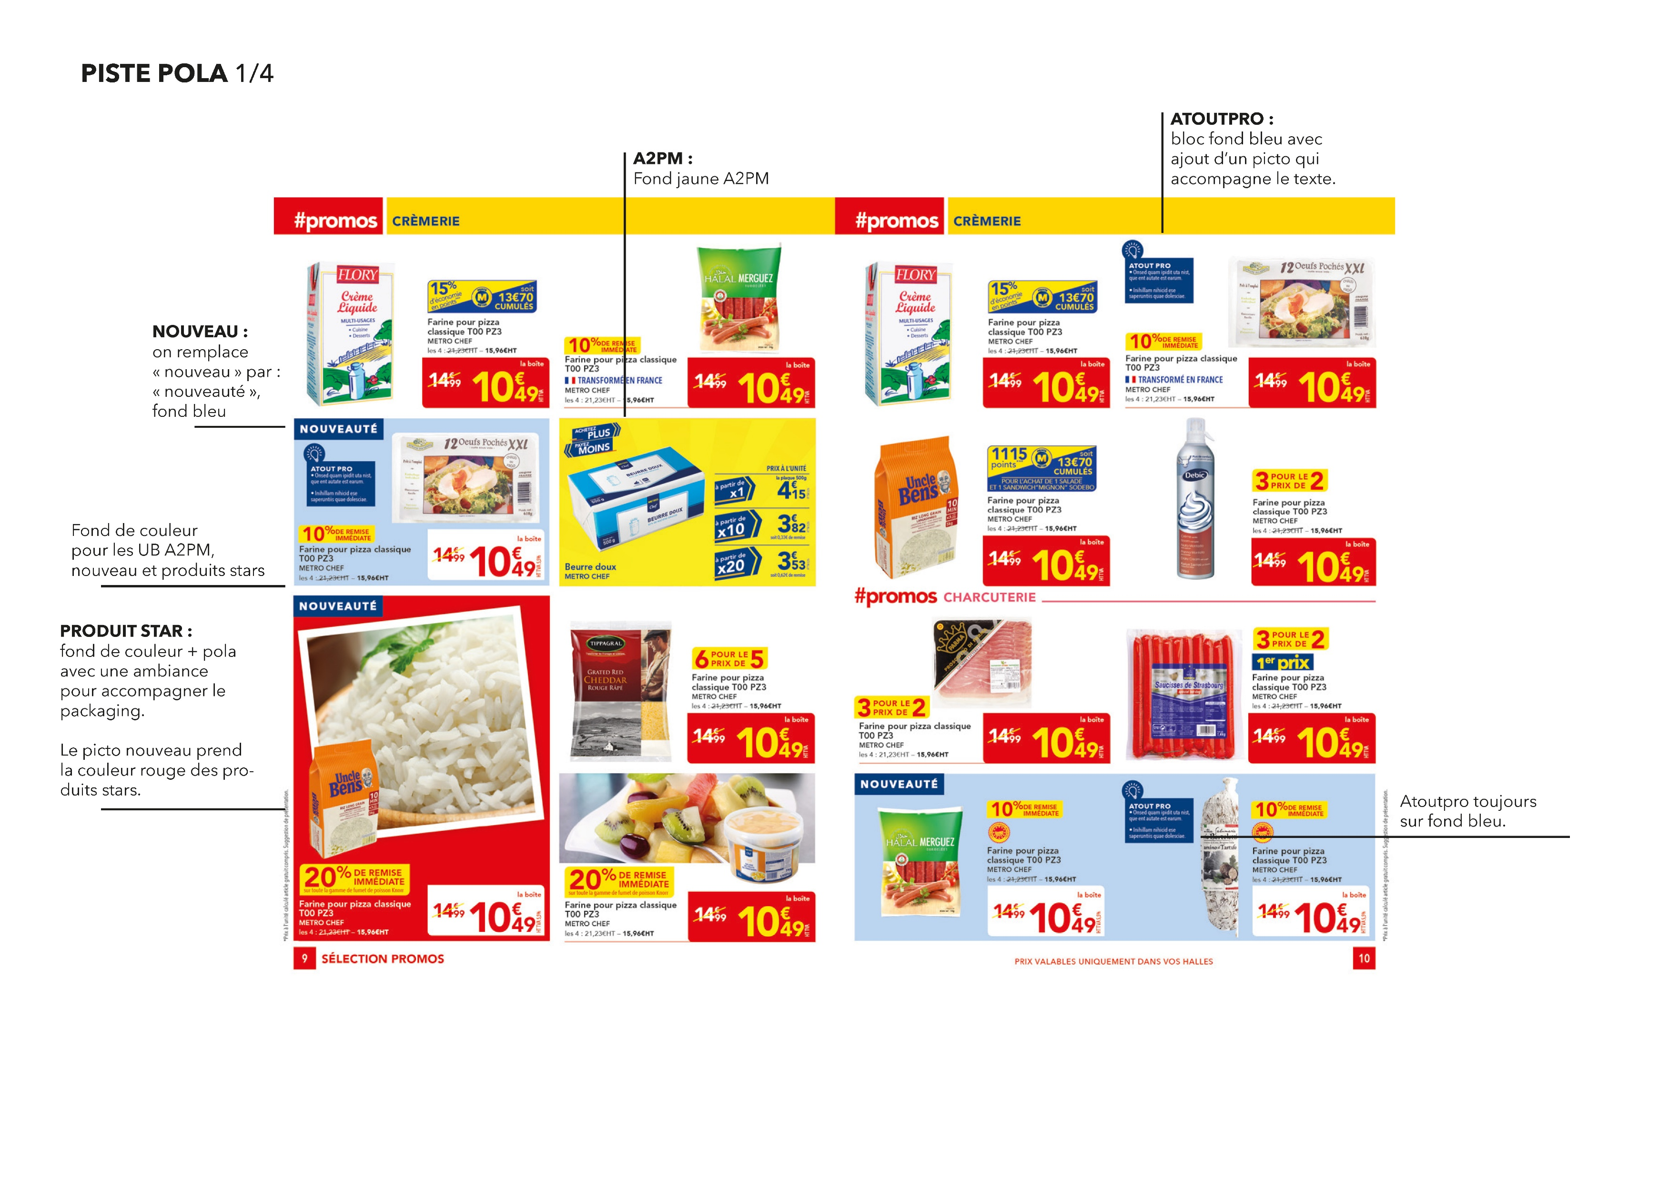
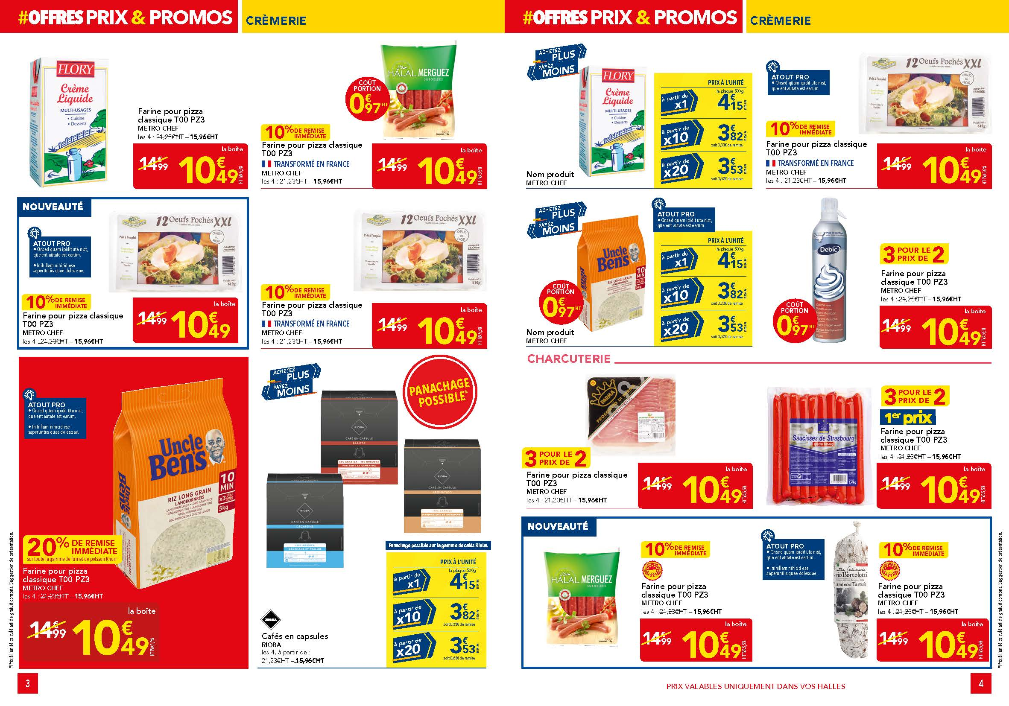
A2PM
STAR :
Fond jaune sous
la mécanique prix :
NOUVEAU
On remplace NOUVEAU
Par NOUVEAUTÉ
Cadre bleu autour de l’UB
PRODUIT STAR :
Full fond rouge
Prix plus gros
Visuel pack plus gros en rupture d’échelle
PANACHAGE
Même principe sur 1 UB pour offre gamme

Slide 20
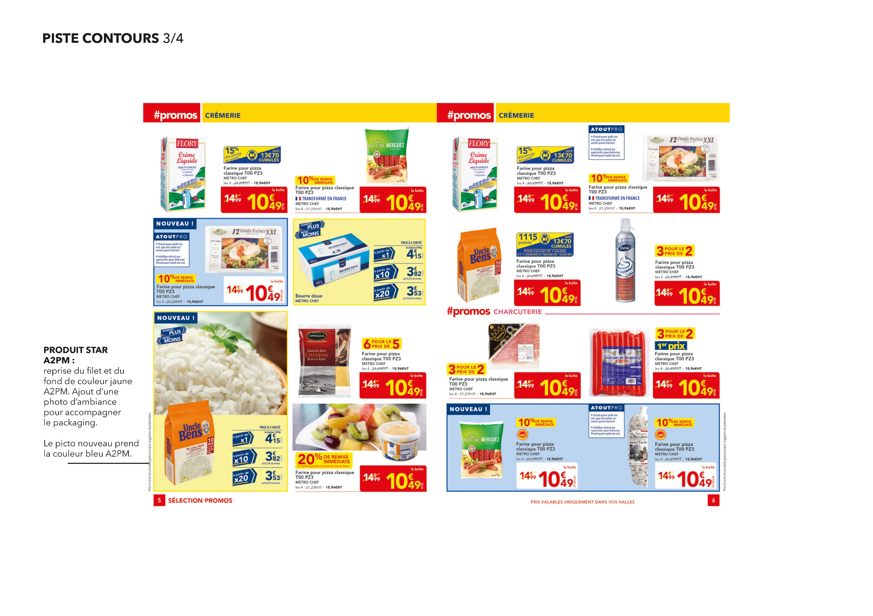
COÛT PORTION
Pastille rouge, typo jaune
Placée à gauche des visuels produits
PANACHAGE A2PM
Sur 2 UB
Intégration de la mécanique prix A2PM sur bloc jaune
Intégration du logo A2PM

Slide 21
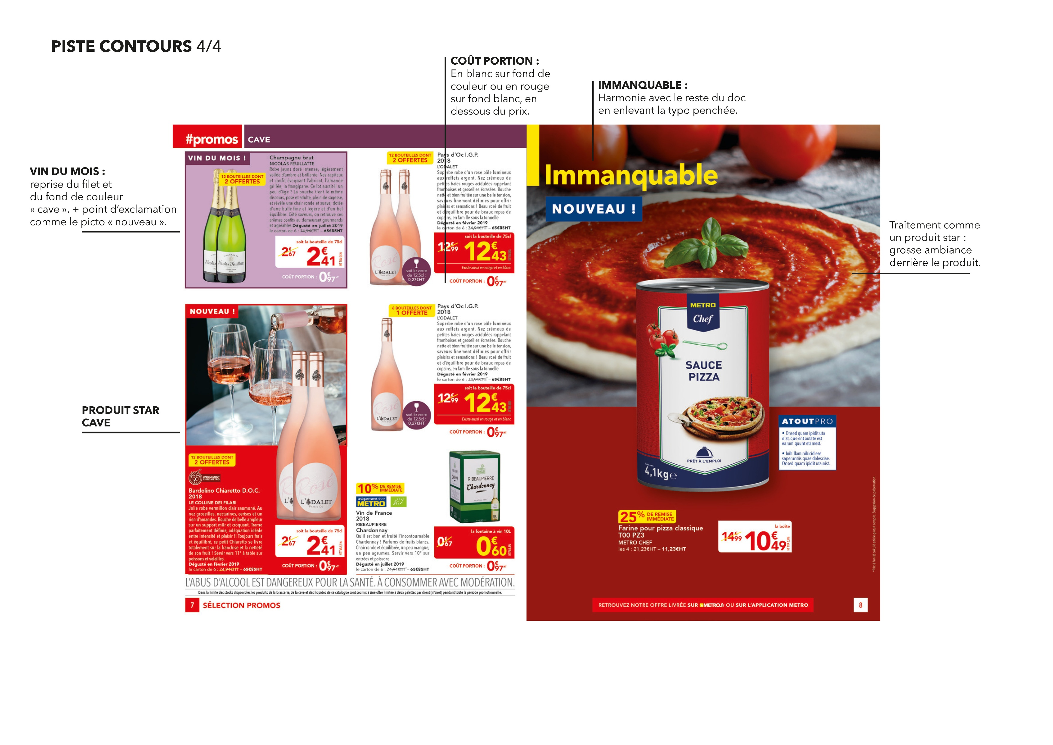
COÛT AU VERRE
Pastille rouge, typo jaune
Placée à gauche des visuels produits
Sur 3 UB
Traitement comme un produit star, fond full rouge
Prix taille idem produit star
VERSION AVEC AMBIANCE
Grande ambiance derrière le produit
Full fond rouge
Prix : dans la même taille qu’en couv

Slide 22
VERSION SANS AMBIANCE
Traitement comme un produit star, fond full rouge
Prix : dans la même taille qu’en couv

Slide 23
COCKTAIL DU MOIS
Dans un bandeau en header – couleur raccord avec le cocktail
VERSION SANS AMBIANCE
Traitement comme un produit star, fond full rouge
Prix : dans la même taille qu’en couv

Slide 24
SOLUTION
Nom de la solution à l’horizontal
VERSION SANS AMBIANCE
Traitement comme un produit star, fond full rouge
Prix : dans la même taille qu’en couv

Slide 25
SOLUTION
Nom de la solution à l’horizontal
VERSION SANS AMBIANCE
Traitement comme un produit star, fond full rouge
Prix : dans la même taille qu’en couv

Slide 26
Evolution des supports commerciaux
SELECTION

Slide 27
